Slide 1

Önálló laboratórium
Villamosmérnöki és Informatikai Kar Méréstechnika és Információs Rendszerek Tanszék
Pingpong labda lokalizációja rezgésjelek alapján
Készítette: Gungl Szilárd Konzulens: Orosz György

Slide 2
Célkitűzés

Slide 3
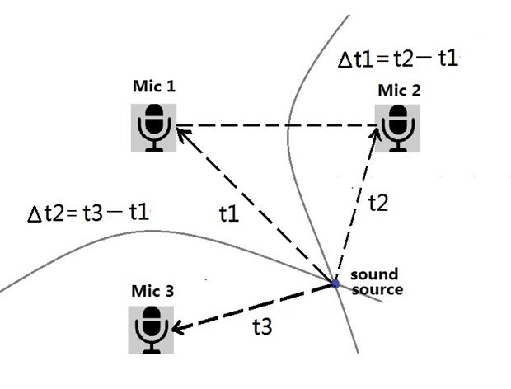
A feladat egyszerű
Tájékozódó mérések
Detektáló algoritmus kiválasztása
A rendszer felépítése
Alapötlet:
Valóban egyszerű…?

Slide 4
A detektált pattanás idődiagramja

Slide 5
Ugyanazon jel első 10 ms-a
10 centiméterrel távolabbi pattanás jele

Slide 6
Mi ennek az oka?

Slide 7
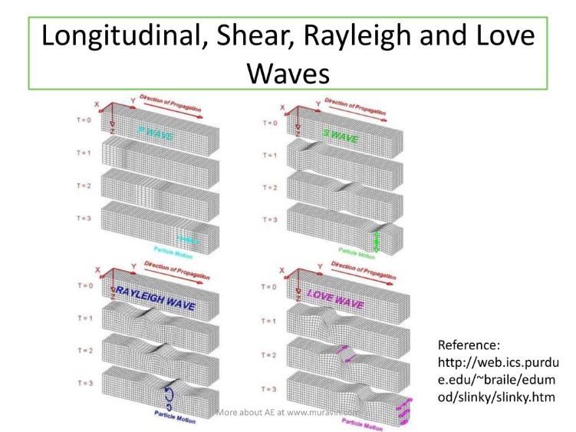
A pattanás által átadott energia különböző módusok formájában terjed tovább

Slide 8
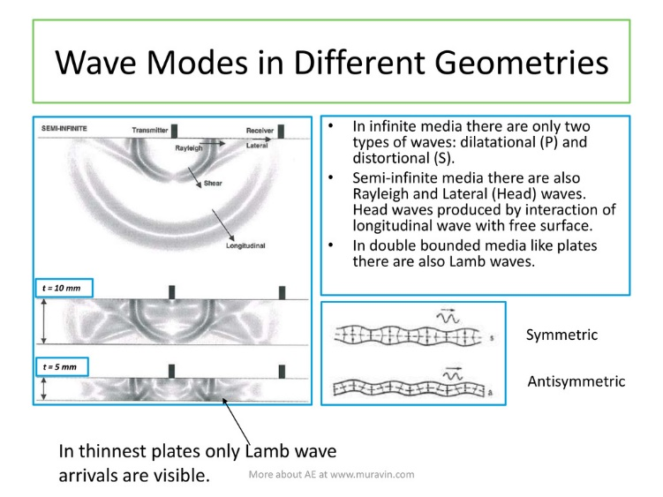
Az egyes módusok visszaverődnek és egymással interferálnak

Slide 9
A jelalak

Slide 10
Cím és tartalom diagrammal

Slide 11
Tartalom táblázattal
Első listaelem helye
Második listaelem helye
Harmadik listaelem helye
 | Csoportba foglalás 1 | Csoportba foglalás 2
1. osztály | 82 | 95
2. Osztály | 76 | 88
3. osztály | 84 | 90

Slide 12
Cím és tartalom SmartArt-ábrával
1. lépés címe
Feladat leírása
2. lépés címe
Feladat leírása
3. lépés címe
Feladat leírása

